Slide 1
Mater y Mis – Mai 2025

Slide 2
Mis diwethaf fe wnaethom ni ofyn sut oeddech chi’n gofalu am eich dannedd.​
Dyma beth ddywedoch chi wrthym ni:

Slide 3
Dros 700 ohonoch chi wedi cymryd rhan
66% ohonoch chi wedi bod i'r deintydd ers dechrau'r flwyddyn ysgol
83% ohonoch chi'n brwsio eich dannedd o leiaf dwywaith yr wythnos
49% ohonoch chi'n golchi eich past dannedd allan ar ôl brwsio

Slide 4
Mae Mater Mis Mai yn ymwneud â etholiad fydd yn cael ei redeg yma yn Nghymru, mis Mai flwyddyn nesaf.​ Cofiwch: Erthygl 13 – yr hawl i gael gwybodaeth a rhannu fy marn

Slide 5
Notes:
Linc i'r fideo: https://youtu.be/_bmLihtK_3c

Slide 6
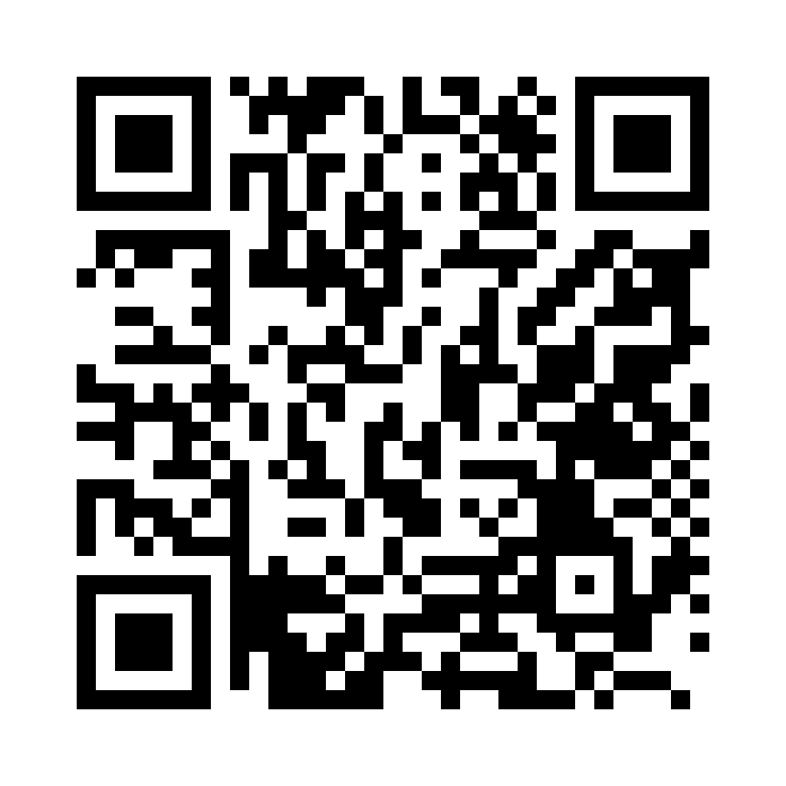
I gymryd rhan yn yr holiadur, cliciwch ar y linc isod:
https://online1.snapsurveys.com/yx8fof
Notes:
Linc i'r holidaur: https://online1.snapsurveys.com/yx8fof
Mae deunyddiau ategol ar ein tudalen gwe i blant ag anghenion dysgu ychwanegol

Slide 7
Dyma atebion yr holiadur:
Notes:
Linc i’r fideo: https://youtu.be/KVaFFwhfH-A

Slide 8
Trafodwch fel pâr neu fel grŵp:
Beth ydych chi’n gwybod yn barod am wleidyddiaeth a’r etholiad?
Ydych chi erioed wedi gweld neu glywed gwybodaeth gan bleidiau gwleidyddol a beth oeddech chi'n ei feddwl ohoni?
Beth ydych chi'n gwybod am y Senedd a'r bobl sy'n gyfrifol am Gymru nawr?
Notes:
Mae deunyddiau ategol ar ein tudalen gwe i blant ag anghenion dysgu ychwanegol

Slide 9
Yn ystod y cyfnod i' r etholiad y flwyddyn nesaf, cysylltwch â ni os hoffech gael adnoddau i helpu eich grŵp i ddysgu mwy am y Senedd ac etholiadau yng Nghymru.
Ebost post@complantcymru.org.uk
Notes:
Cyfeiriad ebost: post@complantcymru.org.uk

Slide 10
Os ydych chi'n poeni am unrhyw beth ar ôl sesiwn heddi, dylech siarad ag oedolyn rydych chi’n ymddiried ynddo
Gallech hefyd gysylltu â’n tîm Cyngor a chymorth:
0808 801 1000
cyngor@complantcymru.org.uk
www.complantcymru.org.uk
Notes:
Gallech hefyd gysylltu a siarad â:
Childline – 0800 1111
Meic – 080880 23456

Slide 11
Diolch!
Bydd mater mis nesaf ar gael ar ein gwefan
Dydd Llun, 2 Mehefin

